Slide 1
Проект «Где живут витамины?»
Подготовила воспитатель гр. «Березка» Иванова Е.В.

Slide 2
Актуальность: Правильное питание – это залог здоровья. Что бы быть здоровым, нам необходимо принимать витамины. А где живут витамины? Какую пользу приносят нам витамины?.

Slide 3
Цель проекта: Узнать где они живут витамины и какую пользе дают для здоровья человека. Задачи для детей: Узнать где живут витамины? Спросить родителей какую пользу приносят витамины? Задачи для педагога: Познакомить детей с витамины и где они живут. Рассказать детям, какую пользу приносят витамины

Slide 4
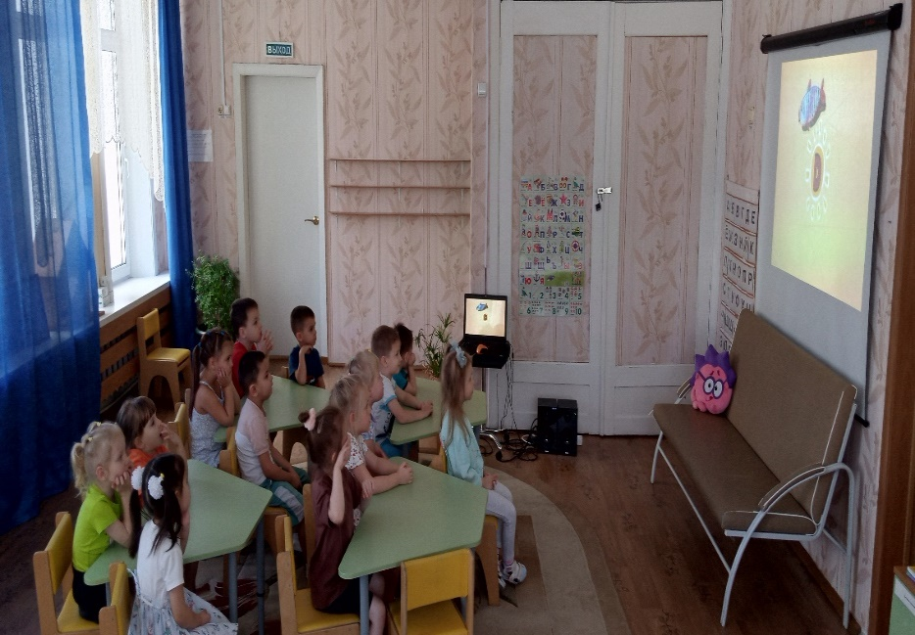
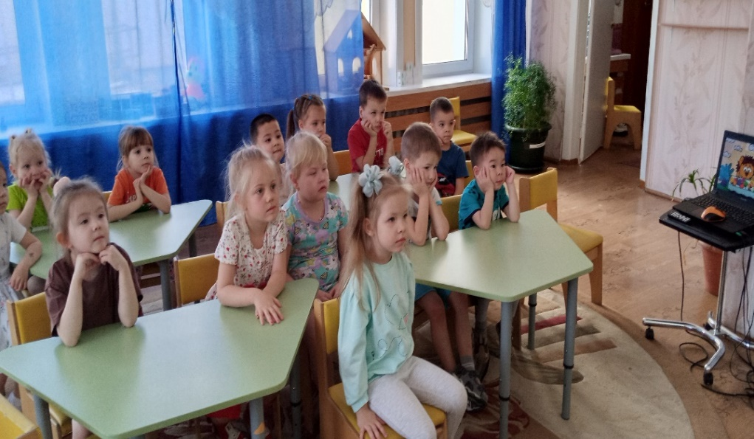
Просмотр мультфильма « Где живут витамины»

Slide 5
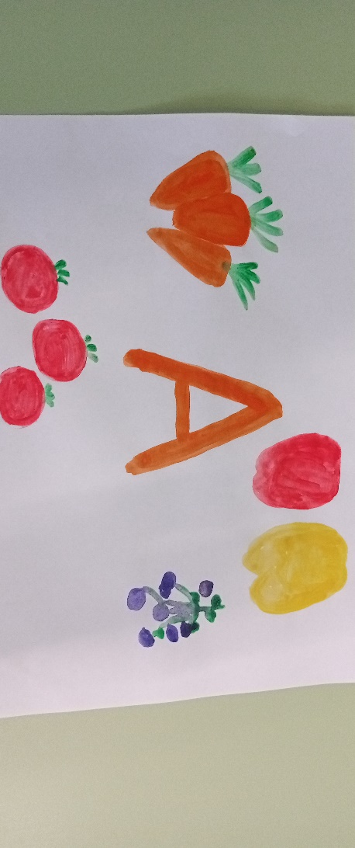
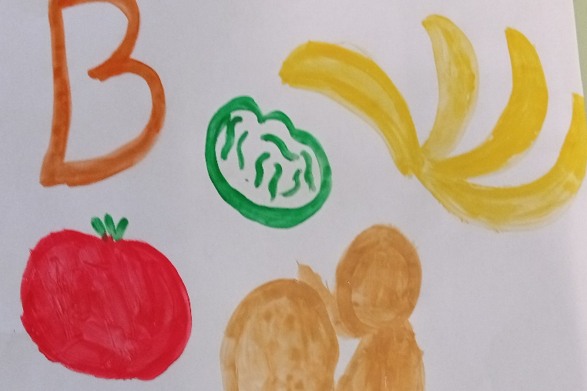
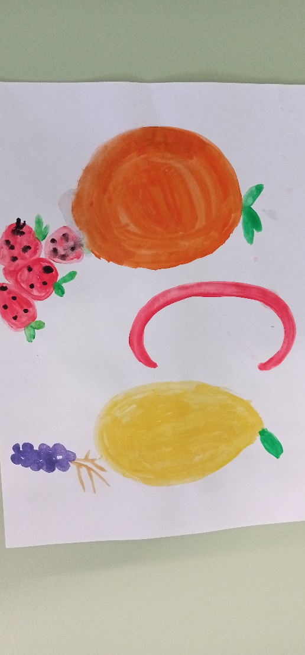
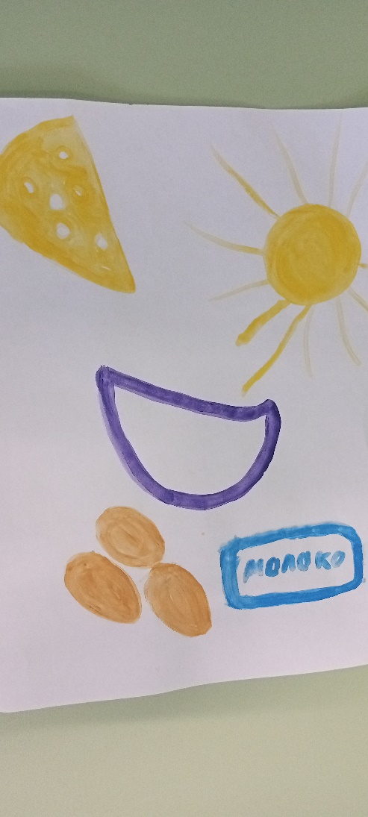
Рисование: Овощи содержащие витамин «А, В. С, D"

Slide 6
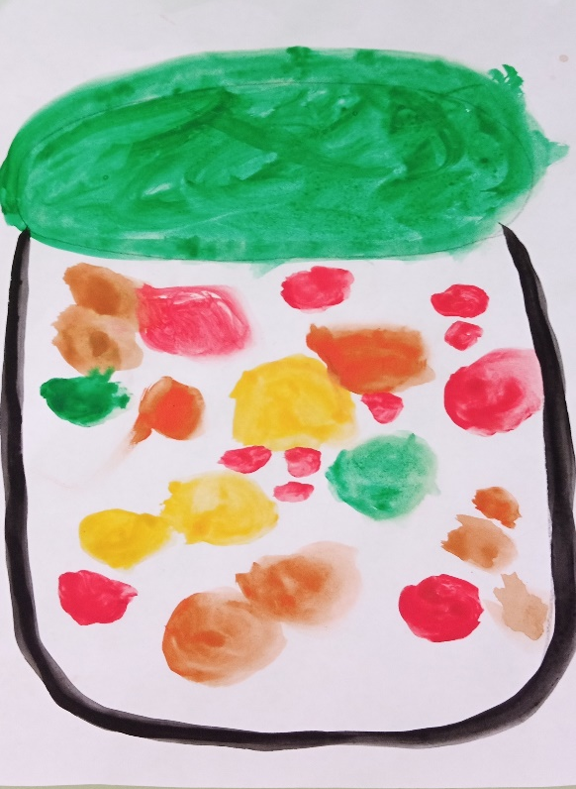
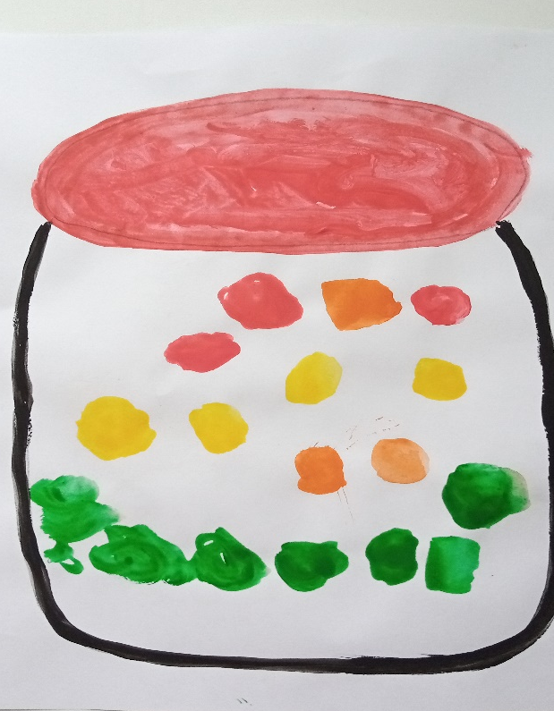
Рисование: «Витамины в баночке»

Slide 7
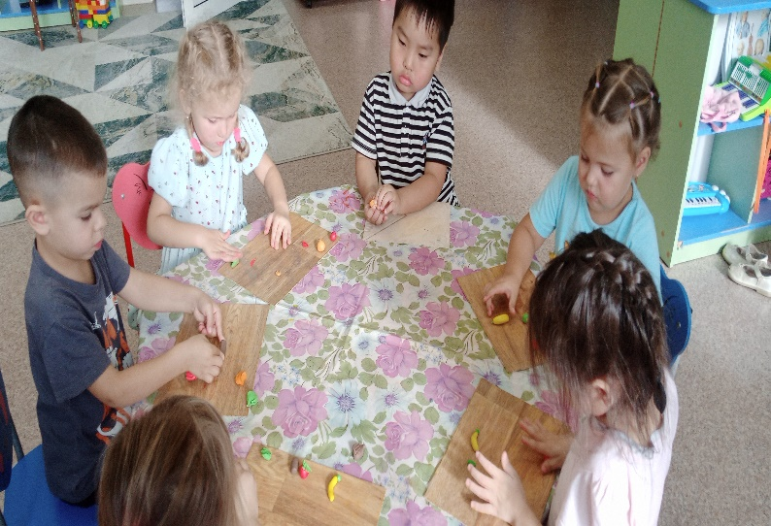
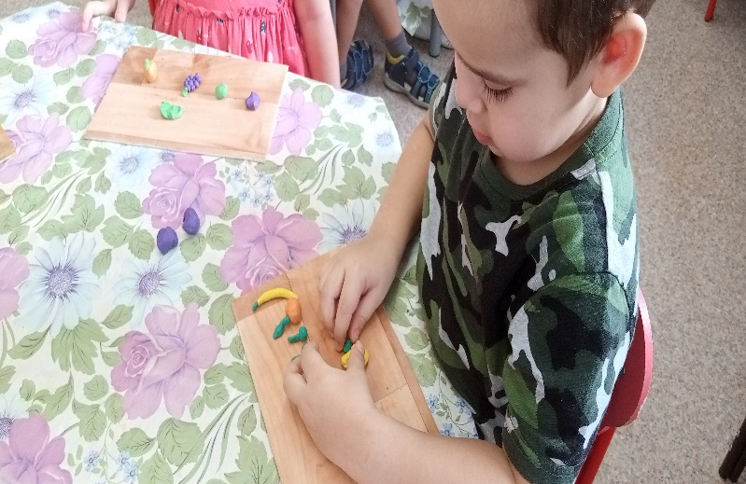
Лепка «Любимые фрукты и ягоды»

Slide 8
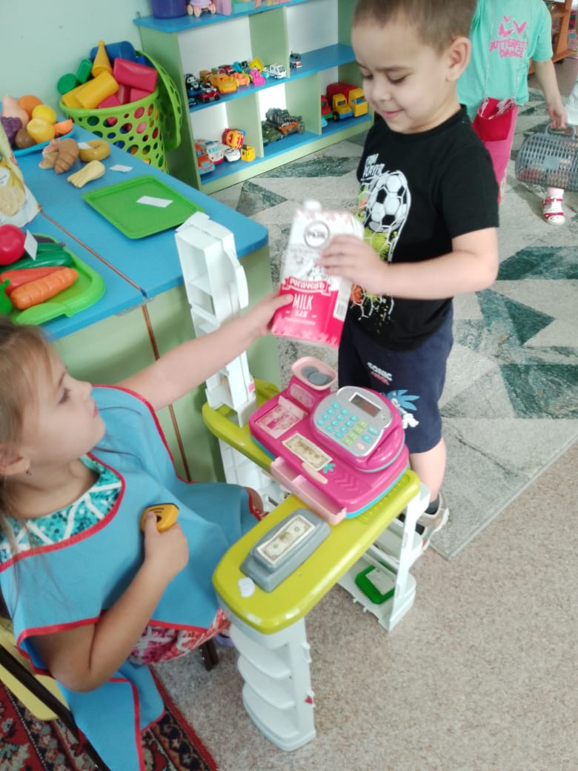
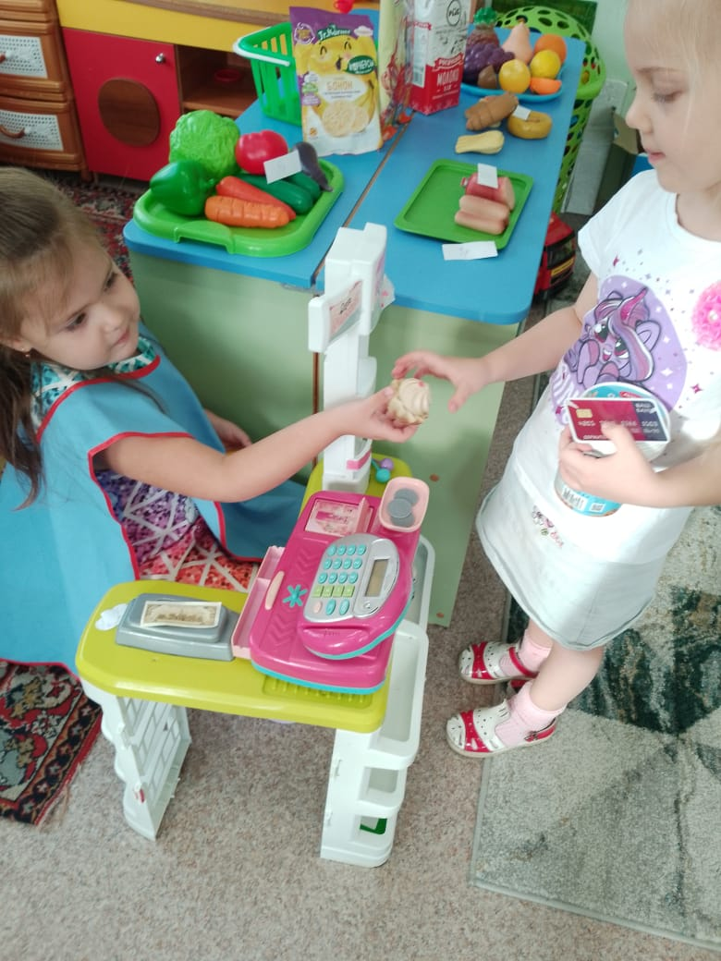
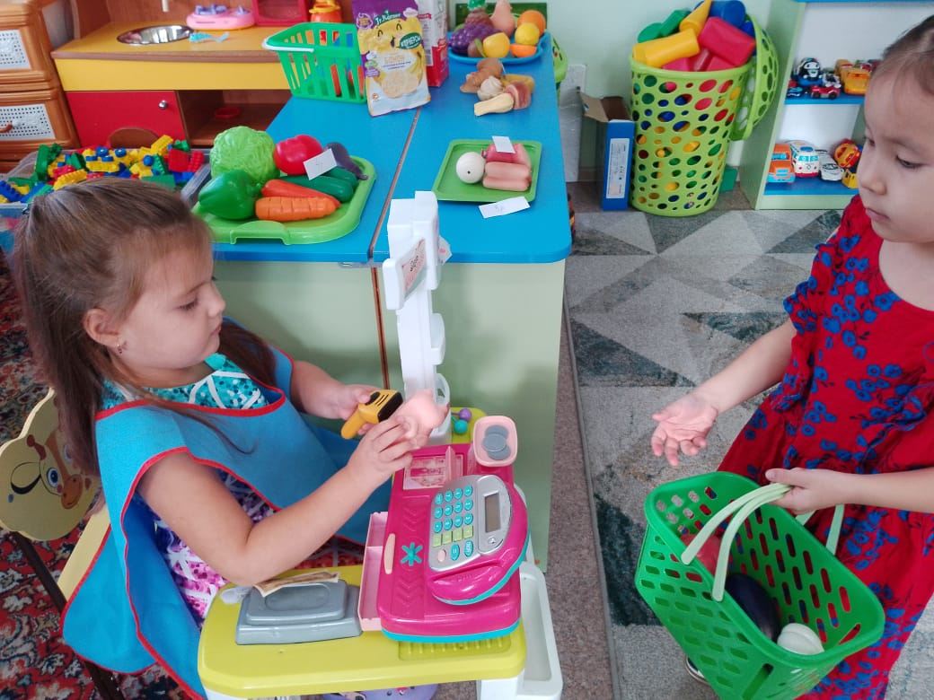
С/ролевая игра « Полезные и неполезные продукты»

Slide 9
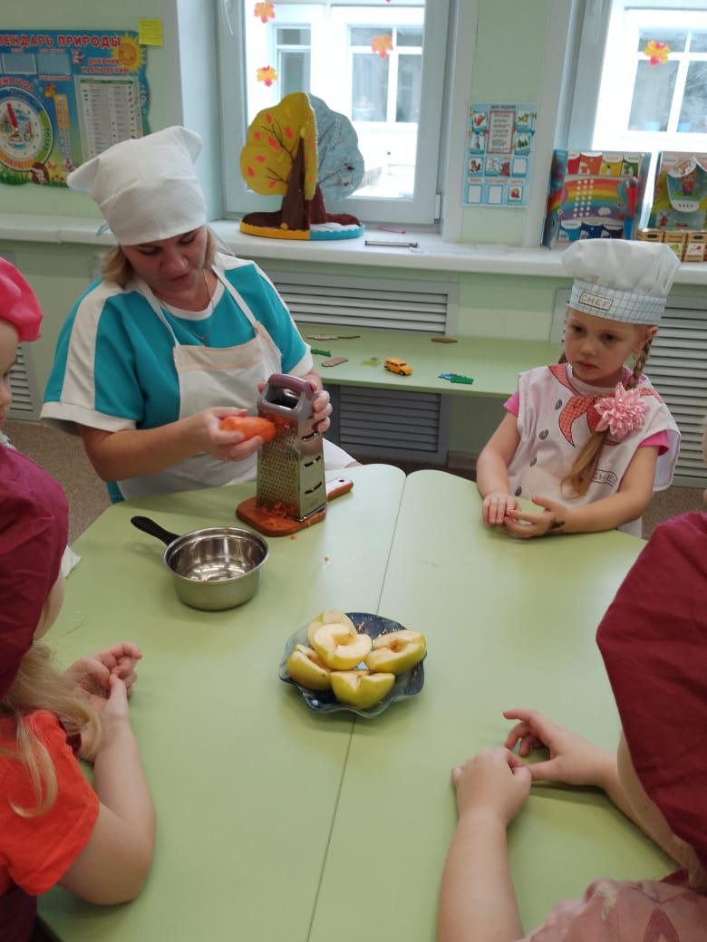
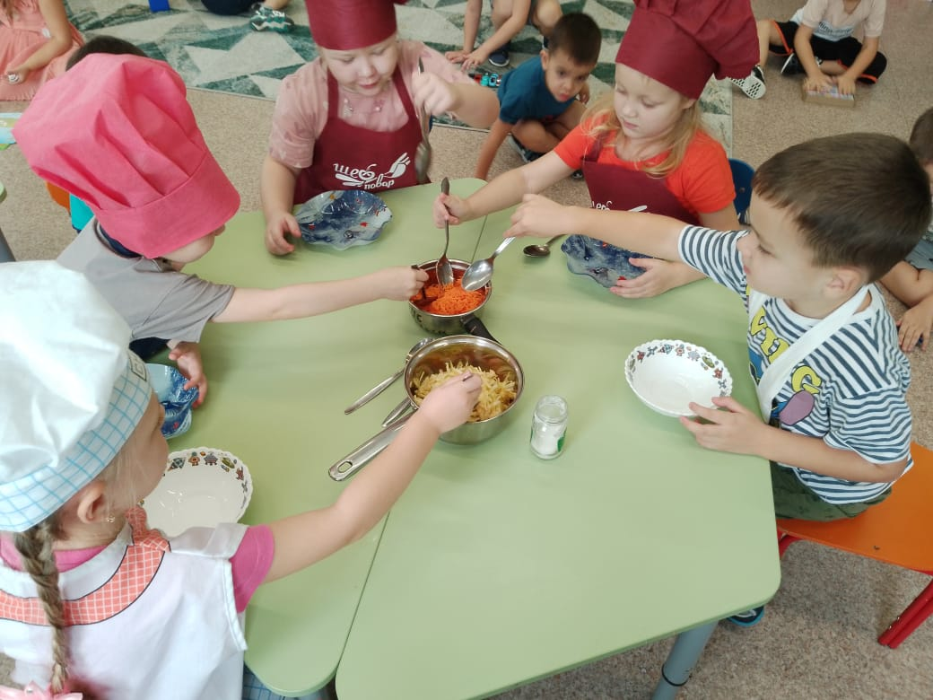
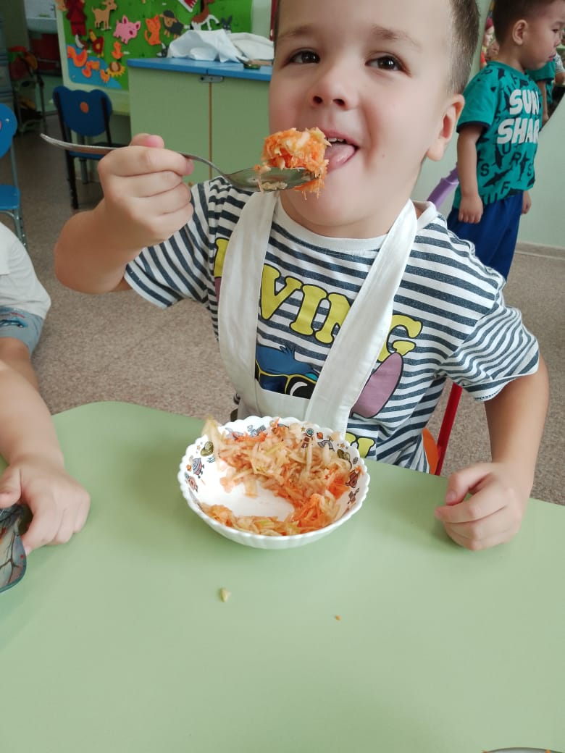
Витаминный салат « Витаминка»

Slide 10
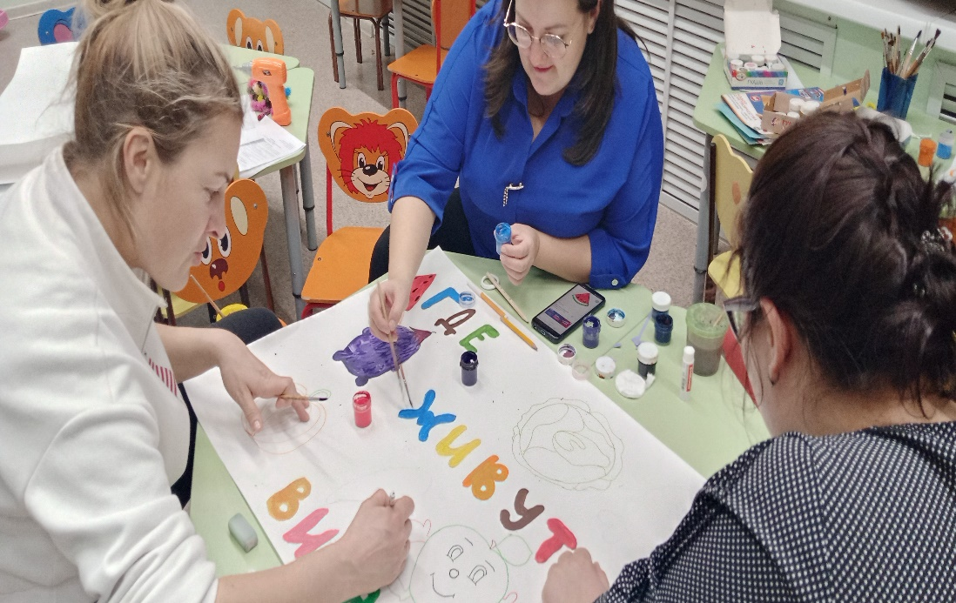
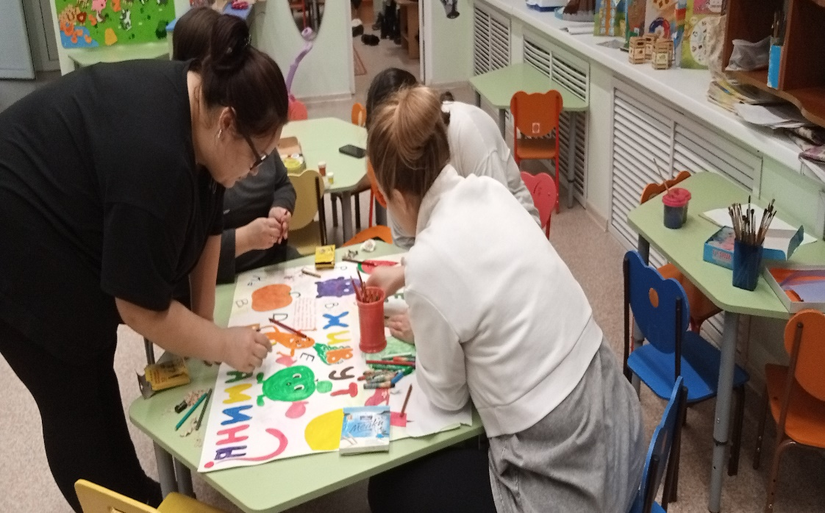
Изготовления газеты « Где живут витамины» ?.

Slide 11
Что бы быть здоровыми, надо не только правильно питаться, но и заниматься спортом, гулять на свежем воздухе, соблюдать режим дня, употреблять больше витаминов. Соблюдайте все эти правила и будьте здоровы,

